Slide 1
Презентация к докладу «Методы и формы работы школьного музея в рамках подготовки празднования 75-летия Победы»
Кузьмичёва Елена Константиновна
учитель истории, истоков
школы №4 им. Ф. Н. Красовского,
город Галич

Slide 2
Основатель школьного музея, фронтовик - Шкотов Михаил Павлович

Slide 3
Из музейного фонда

Slide 4
Экспонаты по тематике «Великая Отечественная война»

Slide 5
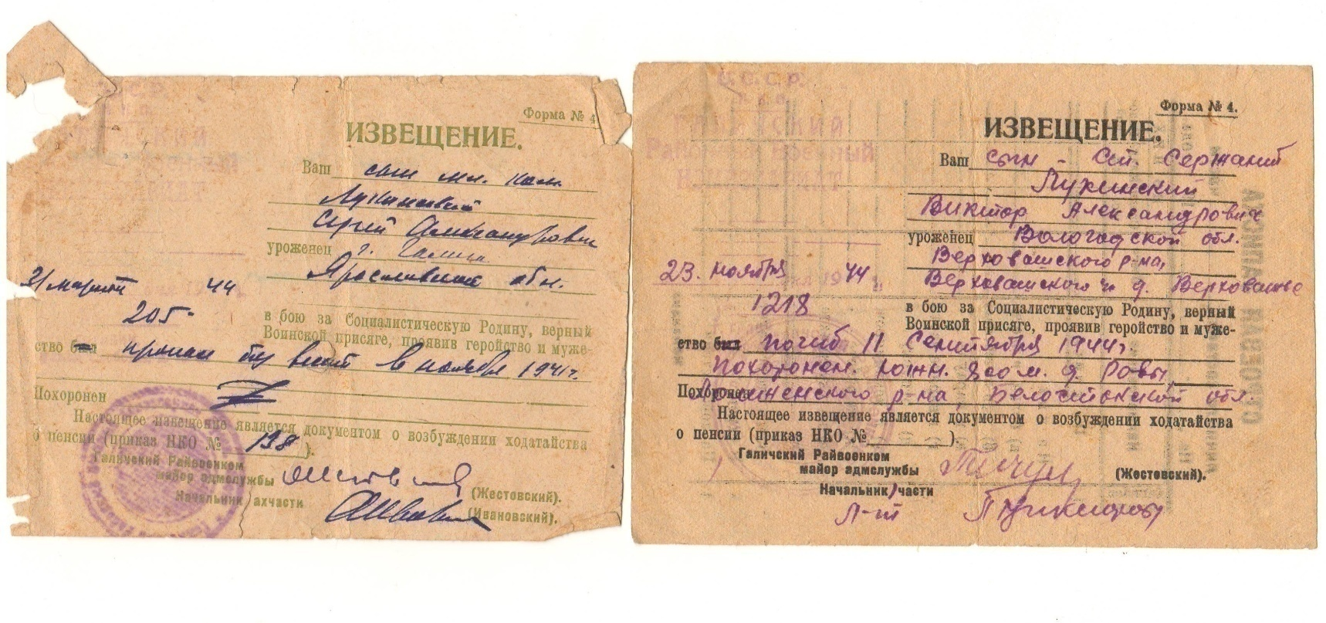
Извещения – горькие строчки потери

Slide 6
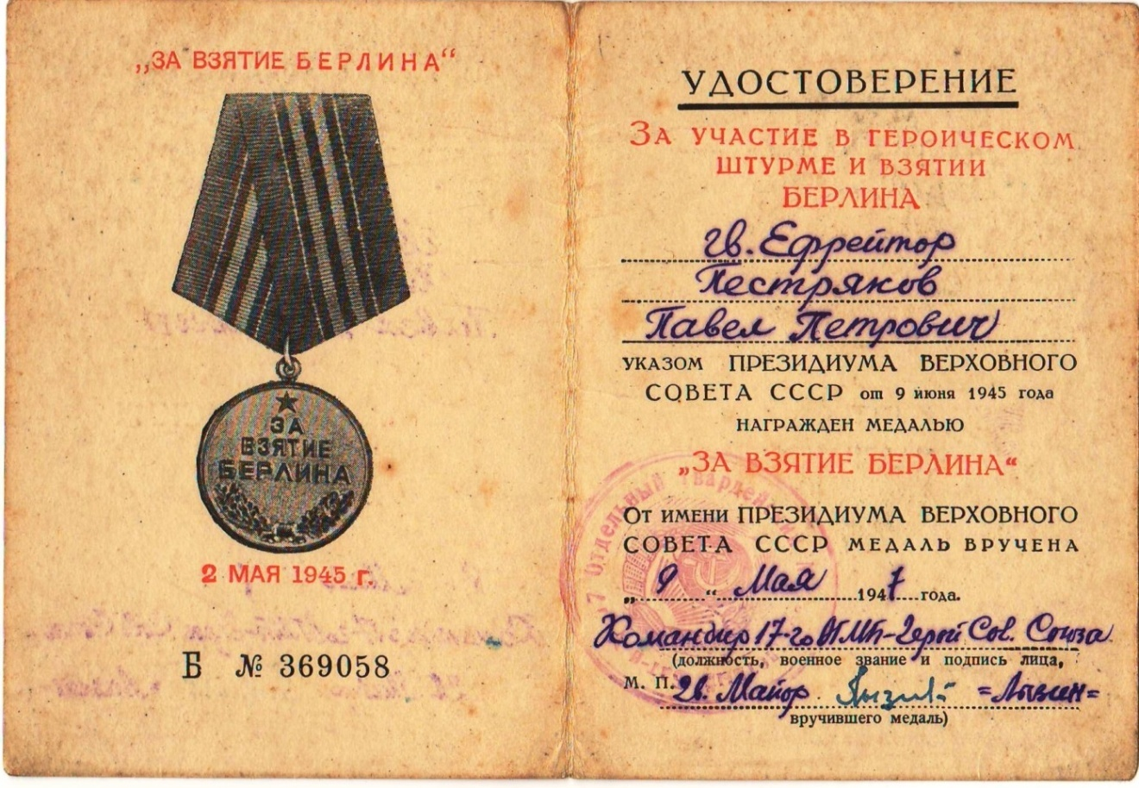
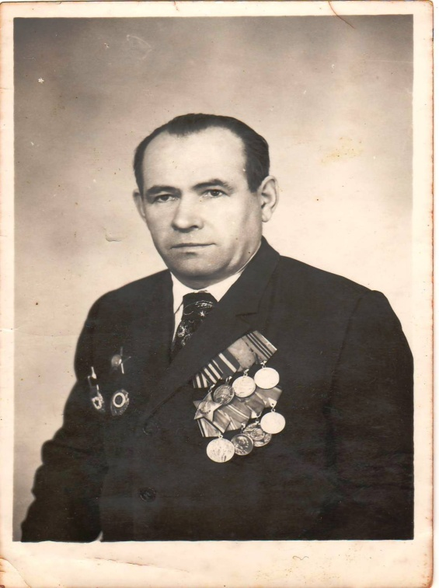
Участник Берлинской операции

Slide 7
Акция «Архитектор Победы» (буклеты о памятниках, посвященных Победе, и его архитекторе – фронтовике - – Рудомазине Альвиане Владимировиче)

Slide 8
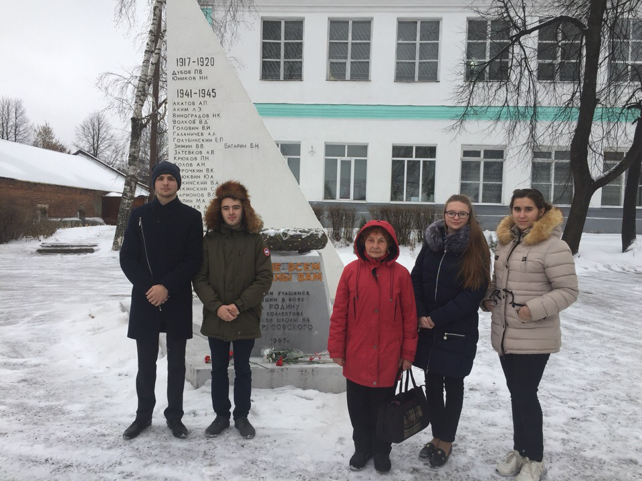
Обелиск у школы (воздвигнут как память о погибших в годы войны учениках: «Живые всем обязаны вам»)

Slide 9
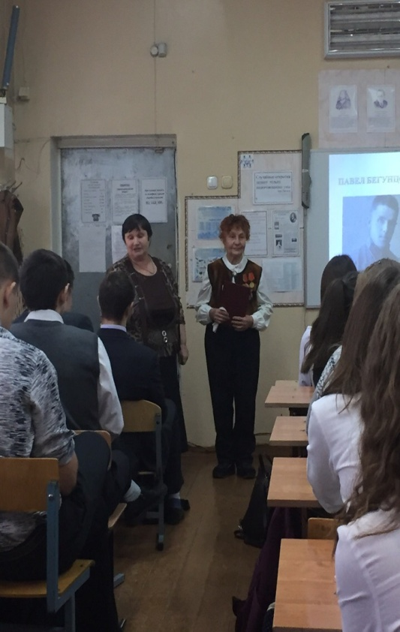
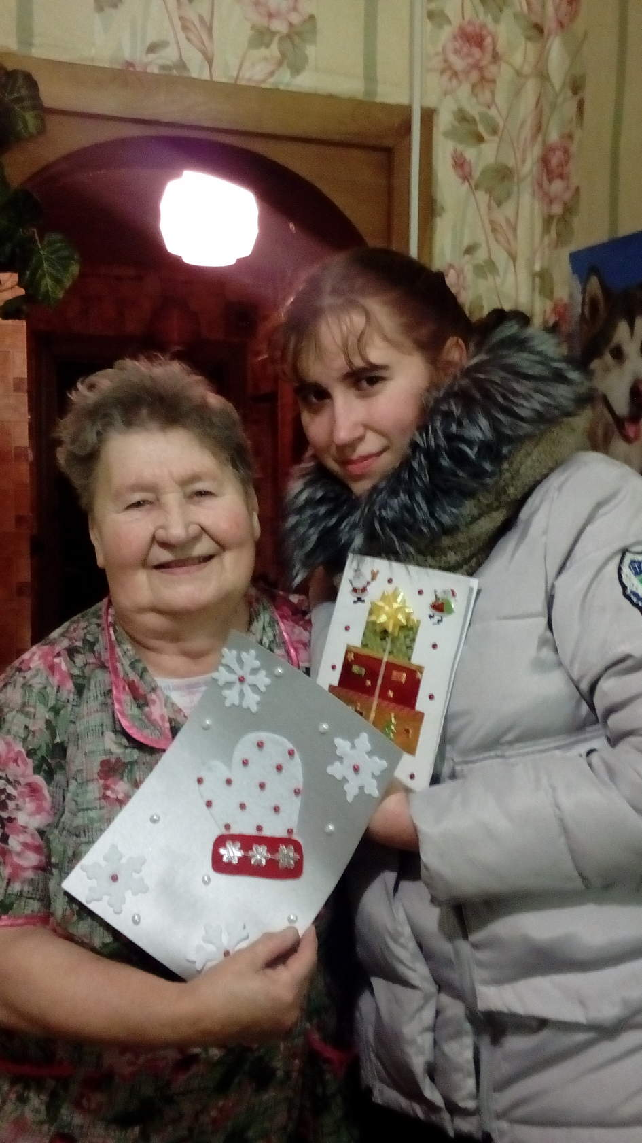
Встречи с ветеранами

Slide 10
Книга«Военное поколение жителей улицы им. Крупской»

Slide 11
Выступление на конференции «Фотолетопись. Галич XX век»

Slide 12
https://vk.com/club183410609

